Slide 1
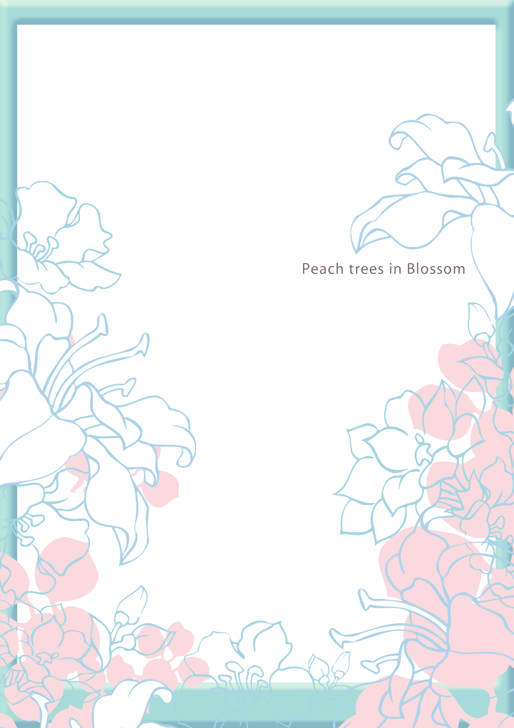
名畫猜一猜
猜一猜我最喜歡的東西
開始

Slide 2

哪一幅畫是畢卡索畫的
星光
夢
吶喊

Slide 3


答錯了
重來

Slide 4
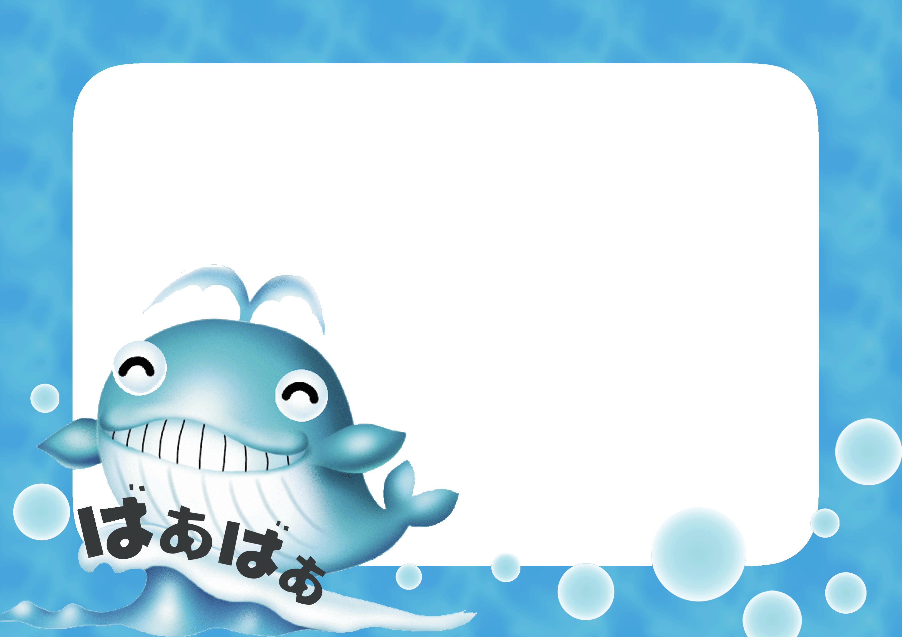
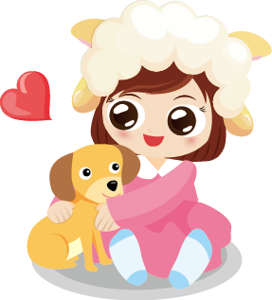
答對了
離開

